Slide 1
Заседание президиума Совета директоров ПОО Челябинской области
г. Челябинск
26 сентября 2017 года
К ВОПРОСУ О КОМПЛЕКСНОЙ ОЦЕНКЕ ДЕЯТЕЛЬНОСТИ ПРОФЕССИОНАЛЬНЫХ ОБРАЗОВАТЕЛЬНЫХ ОРГАНИЗАЦИЙ
Статирова О.И.,
начальник Управления профессионального образования
Министерства образования и науки Челябинской области

Slide 2
КРИТЕРИИ ОЦЕНКИ
Определены постановлением Губернатора Челябинской области от 15.06.2016 г. № 123 «Об организации и проведении в 2017 году конкурса «Лучшая профессиональная образовательная организация» и учреждении премии имени В.П. Омельченко»
качество подготовки обучающихся;
создание условий для воспитания, социализации, личностного самоопределения и развития обучающихся;
создание условий для здоровьесбережения обучающихся;
доступность образования;
уровень квалификации инженерно-педагогических кадров.
Показатели оценки деятельности участника конкурса на звание «Лучшая профессиональная образовательная организация» утверждены приказом Министерства образования и науки Челябинской области от

Slide 3
ПОКАЗАТЕЛИ ОЦЕНКИ И МЕТОДИКА РАСЧЕТА
Утверждены приказом Министерства образования и науки Челябинской области от 06 июля 2017 №03/2139 (с изм. От 20.07.2017 №03/2328)
Показатели, предполагающие оценку динамики по годам, делятся на позитивные и негативные.
При наличии положительной (отрицательной) динамики позитивного (негативного) показателя в 2016-2017 учебном году по отношению к среднему показателю предыдущих двух лет участник конкурса получает дополнительно 40 % от полученного балла по данному показателю.
При наличии отрицательной (положительной) динамики позитивного (негативного) показателя в 2016-2017 учебном году по отношению к среднему показателю предыдущих двух лет с участника конкурса снимается 40 % от полученного балла по данному показателю.

Slide 4
1. КАЧЕСТВО ПОДГОТОВКИ ОБУЧАЮЩИХСЯ
1.1. Доля выпускников, трудоустроенных в соответствии с направлением подготовки после выпуска, в общем количестве выпускников текущего года;
ИСТОЧНИК ИНФОРМАЦИИ
отчеты по итогам 2014/2015, 2015/2016 учебных годов
Положительная динамика - 18 ПОО
Симский механический техникум
Челябинский педагогический колледж №2
ДИАПАЗОН ЗНАЧЕНИЙ
20,57
129,57

Slide 5
1. КАЧЕСТВО ПОДГОТОВКИ ОБУЧАЮЩИХСЯ
1.2. Доля обучающихся за исключением отчисленных по неуважительной причине, в общем объеме среднегодового контингента;
ИСТОЧНИК ИНФОРМАЦИИ
отчеты о выполнении ГЗ за 2015, 2016 гг.
Положительная динамика - 5 ПОО
Первомайский техникум промышленности строительных материалов
Чебаркульский профессиональный техникум
ДИАПАЗОН ЗНАЧЕНИЙ
53,34
140,00
фактические значения учтены в расчетах с коэффициентом «выравнивания», равным 0,5

Slide 6
1. КАЧЕСТВО ПОДГОТОВКИ ОБУЧАЮЩИХСЯ
1.3. Результативность участия обучающихся в очных олимпиадах, конкурсах, чемпионатах профессионального мастерства различных уровней: регионального, национального, международного (по количеству и уровню достигнутых призовых мест);
ИСТОЧНИК ИНФОРМАЦИИ
приказы МОиН об итогах конкурсов профессионального мастерства за 2014/2015, 2015/2016 учебные годы
Бакальский техникум профессиональных технологий и сервиса
Миасский педагогический колледж
Южно-Уральский государственный технический колледж
ДИАПАЗОН ЗНАЧЕНИЙ
Троицкий педагогический колледж
0
215,0

Slide 7
2. СОЗДАНИЕ УСЛОВИЙ ДЛЯ ВОСПИТАНИЯ, СОЦИАЛИЗАЦИИ, ЛИЧНОСТНОГО САМООПРЕДЕЛЕНИЯ И РАЗВИТИЯ ОБУЧАЮЩИХСЯ
2.1. Доля обучающихся, совершивших правонарушения в течение текущего года в общем количестве обучающихся
ИСТОЧНИК ИНФОРМАЦИИ
отчеты по итогам 2014/2015, 2015/2016 учебных годов
Положительная динамика – 18 ПОО
Симский механический техникум
Магнитогорский педагогический колледж
Челябинский педагогический колледж №1
Челябинский радиотехнический техникум
Миасский педагогический колледж
Златоустовский педагогический колледж
Троицкий педагогический колледж
Челябинский педагогический колледж №2
ДИАПАЗОН ЗНАЧЕНИЙ
Усть-Катавский индустриально-технологический техникум
0
6,62
фактические значения учтены в расчетах с коэффициентом «выравнивания», равным -10

Slide 8
2. СОЗДАНИЕ УСЛОВИЙ ДЛЯ ВОСПИТАНИЯ, СОЦИАЛИЗАЦИИ, ЛИЧНОСТНОГО САМООПРЕДЕЛЕНИЯ И РАЗВИТИЯ ОБУЧАЮЩИХСЯ
2.2. Доля обучающихся–участников областных конкурсов спортивной, технической, научной, социальной, художественной направленностей в общем количестве обучающихся;
ИСТОЧНИК ИНФОРМАЦИИ
отчеты по итогам 2014/2015, 2015/2016 учебных годов
Положительная динамика - 24 ПОО
Бакальский техникум профессиональных технологий и сервиса
Усть-Катавский индустриально-технологический техникум
Ашинский индустриальный техникум
ДИАПАЗОН ЗНАЧЕНИЙ
3,40
62,07
фактические значения учтены в расчетах с коэффициентом «выравнивания», равным 0,5

Slide 9
2. СОЗДАНИЕ УСЛОВИЙ ДЛЯ ВОСПИТАНИЯ, СОЦИАЛИЗАЦИИ, ЛИЧНОСТНОГО САМООПРЕДЕЛЕНИЯ И РАЗВИТИЯ ОБУЧАЮЩИХСЯ
2.3. Доля обучающихся, охваченных программами дополнительного образования, в общем количестве обучающихся;
ИСТОЧНИК ИНФОРМАЦИИ
отчеты по итогам 2014/2015, 2015/2016 учебных годов
Положительная динамика - 24 ПОО
Челябинский энергетический колледж им С.М. Кирова
Миасский педагогический колледж
ДИАПАЗОН ЗНАЧЕНИЙ
6,08
135,69
фактические значения учтены в расчетах с коэффициентом «выравнивания», равным 0,1

Slide 10
3. ДОСТУПНОСТЬ МАТЕРИАЛЬНО-ТЕХНИЧЕСКОЙ БАЗЫ ОБРАЗОВАНИЯ
3.1. Доля выполненных требований по созданию безбарьерной архитектурной среды и информационной доступности к их общему нормативно определенному количеству;
ИСТОЧНИК ИНФОРМАЦИИ
федеральный мониторинг инклюзивного СПО за 2016г.
Миасский строительный техникум
Златоустовский педагогический колледж
Троицкий технологический техникум
Миасский машиностроительный колледж
ДИАПАЗОН ЗНАЧЕНИЙ
Южно-Уральский государственный технический колледж
1,0
17,0

Slide 11
3. ДОСТУПНОСТЬ МАТЕРИАЛЬНО-ТЕХНИЧЕСКОЙ БАЗЫ ОБРАЗОВАНИЯ
3.2. Доля средств от иной приносящей доход деятельности, направленных на укрепление материально-технической базы, в общем объеме средств от иной приносящей доход деятельности
ИСТОЧНИК ИНФОРМАЦИИ
отчеты о финансовой деятельности за 2015, 2016 годы
Положительная динамика - 24 ПОО
Симский механический техникум
Челябинский педагогический колледж №1
ДИАПАЗОН ЗНАЧЕНИЙ
0,05
96,63

Slide 12
4. КВАЛИФИКАЦИЯ ИНЖЕНЕРНО-ПЕДАГОГИЧЕСКИХ КАДРОВ
4.1. Доля педагогических работников, имеющих высшую квалификационную категорию, в общем количестве педагогических работников
мониторинг реализации Государственной программы «Развитие профессионального образования» за 2015, 2016 годы
ИСТОЧНИК ИНФОРМАЦИИ
Положительная динамика - 25 ПОО
Карталинский многоотраслевой техникум
Челябинский педагогический колледж №1
ДИАПАЗОН ЗНАЧЕНИЙ
8,16
91,40
фактические значения учтены в расчетах с коэффициентом «выравнивания», равным -10

Slide 13
4. КВАЛИФИКАЦИЯ ИНЖЕНЕРНО-ПЕДАГОГИЧЕСКИХ КАДРОВ
4.2. Результативность участия педагогических работников в областных конкурсах профессиональной направленности (по количеству и уровню достигнутых призовых мест)
Магнитогорский педагогический колледж
Катав-Ивановский индустриальный техникум
Чебаркульский профессиональный техникум
Бакальский техникум профессиональных технологий и сервиса
Челябинский энергетический колледж им С.М. Кирова
Миасский педагогический колледж
Челябинский техникум текстильной и легкой промышленности
Миасский геологоразведочный колледж
Первомайский техникум промышленности строительных материалов
Троицкий педагогический колледж
Челябинский педагогический колледж №2
ИСТОЧНИК ИНФОРМАЦИИ
приказы МОиН об итогах конкурсов профессионального мастерства за 2014/2015, 2015/2016 учебные годы
Южно-Уральский государственный технический колледж
Челябинский государственный промышленно-гуманитарный техникум им. А.В. Яковлева
0
75,0

Slide 14
ЗНАЧИМОСТЬ ПОКАЗАТЕЛЯ В КОМПЛЕКСНОЙ ОЦЕНКЕ
ДИАПАЗОН ИТОГОВЫХ ЗНАЧЕНИЙ [94,41 – 441,57]
 | по максимуму |  | по минимуму |  | по среднему
Трудоустройство | 129,57 | 13% | 20,57 | 22% | 59,62 | 17%
Сохранность контингента | 140 | 14% | 53,34 | 58% | 70,97 | 21%
Конкурсы профмастерства | 215 | 22% | 0 | 0% | 48,56 | 14%
Правонарушения | 6,62 | 1% | 0 | 0% | 1,04 | 0,3%
Участие в др.конкурсах | 62,07 | 6% | 3,4 | 4% | 20,86 | 6%
Доп.оразование | 135,69 | 14% | 6,08 | 7% | 58,02 | 17%
Доступность | 17 | 2% | 1 | 1% | 5,71 | 2%
Внебюджет на МТБ | 96,63 | 10% | 0,05 | 0% | 27,81 | 8%
Конкурсы педмастерства | 75 | 8% | 0 | 0% | 15,89 | 5%
Кадры высшей категории | 91,4 | 9% | 8,16 | 9% | 33,31 | 10%
 | 968,98 |  | 92,6 |  | 341,79

Slide 15
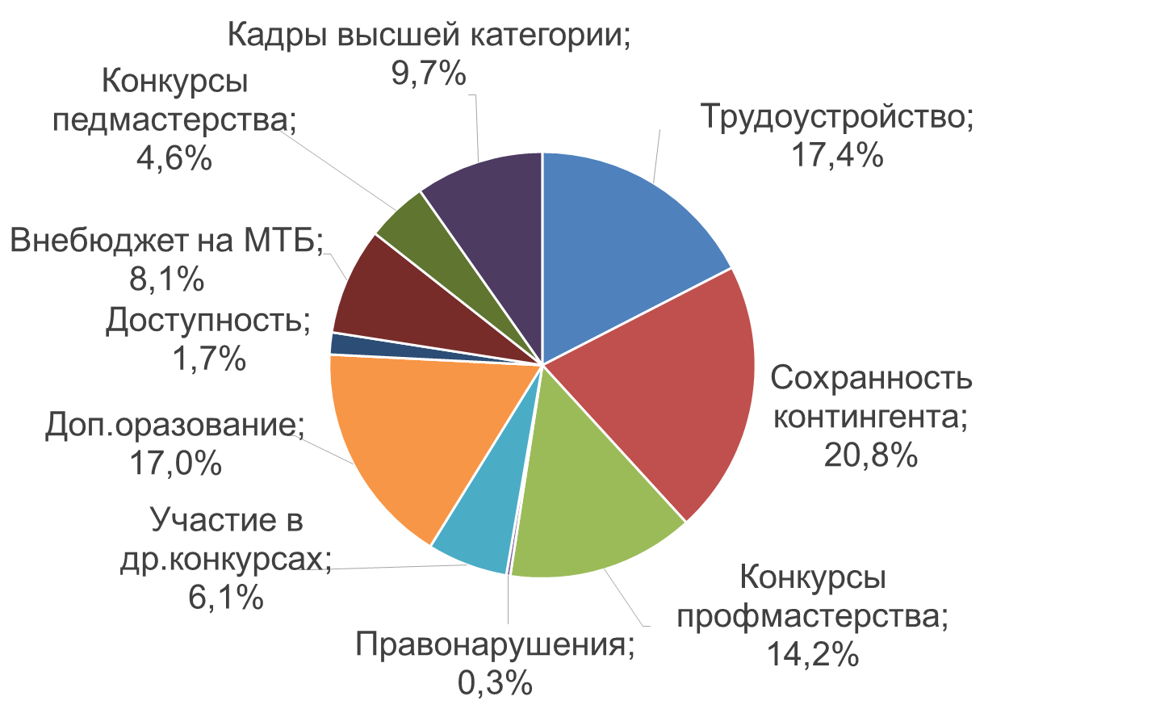
ЗНАЧИМОСТЬ ПОКАЗАТЕЛЯ В КОМПЛЕКСНОЙ ОЦЕНКЕ

Slide 16
Южно-Уральский государственный технический колледж
 | 2015 (среднее 2014-2015) | 2016 | динамика | ИТОГ
Трудоустройство | 63,05 | 62,2 | -24,88 | 37,34
Сохранность контингента | 98,1 | 97 | -38,8 | 58,2
Конкурсы профмастерства |  | 215 |  | 215
Правонарушения | 0,36 | 0,25 | -0,1 | 0,15
Участие в др.конкурсах | 12,07 | 19,91 | 7,964 | 27,87
Доп.образование | 38,1 | 60,86 | 24,344 | 85,2
Доступность |  | 17 |  | 17
Внебюджет на МТБ | 26,55 | 8,21 | -3,284 | 4,93
Конкурсы педмастерства |  | 75 |  | 75
Кадры высшей категории | 45,4 | 45,86 | 18,344 | 64,2

Slide 17
Южно-Уральский многопрофильный колледж
 | 2015 (среднее 2014-2015) | 2016 | динамика | ИТОГ
Трудоустройство | 49,63 | 36,28 | -14,512 | 21,77
Сохранность контингента | 100 | 97,2 | -38,88 | 58,32
Конкурсы профмастерства |  | 85 |  | 85
Правонарушения | 0,58 | 0,98 | 0,392 | 1,38
Участие в др.конкурсах | 21,86 | 6,06 | -2,424 | 3,63
Доп.образование | 24,56 | 42,92 | 17,168 | 60,09
Доступность |  | 12 |  | 12
Внебюджет на МТБ | 4,61 | 10,49 | 4,196 | 14,68
Конкурсы педмастерства |  | 30 |  | 30
Кадры высшей категории | 25,44 | 29,51 | 11,804 | 41,31

Slide 18
Южно-Уральский государственный колледж
 | 2015 (среднее 2014-2015) | 2016 | динамика | ИТОГ
Трудоустройство | 50,16 | 30,09 | -12,036 | 30,09
Сохранность контингента | 98,6 | 97,1 | -38,84 | 58,26
Конкурсы профмастерства |  | 20 |  | 20
Правонарушения | 1,5 | 0,83 | -0,332 | 0,5
Участие в др.конкурсах | 11,36 | 6,38 | -2,552 | 3,83
Доп.образование | 50,78 | 22,46 | -8,984 | 13,48
Доступность |  | 16 |  | 16
Внебюджет на МТБ | 18,1 | 17,68 | -7,072 | 10,61
Конкурсы педмастерства |  | 5 |  | 5
Кадры высшей категории | 28,57 | 32,52 | -13,008 | 45,53

